Slide 1
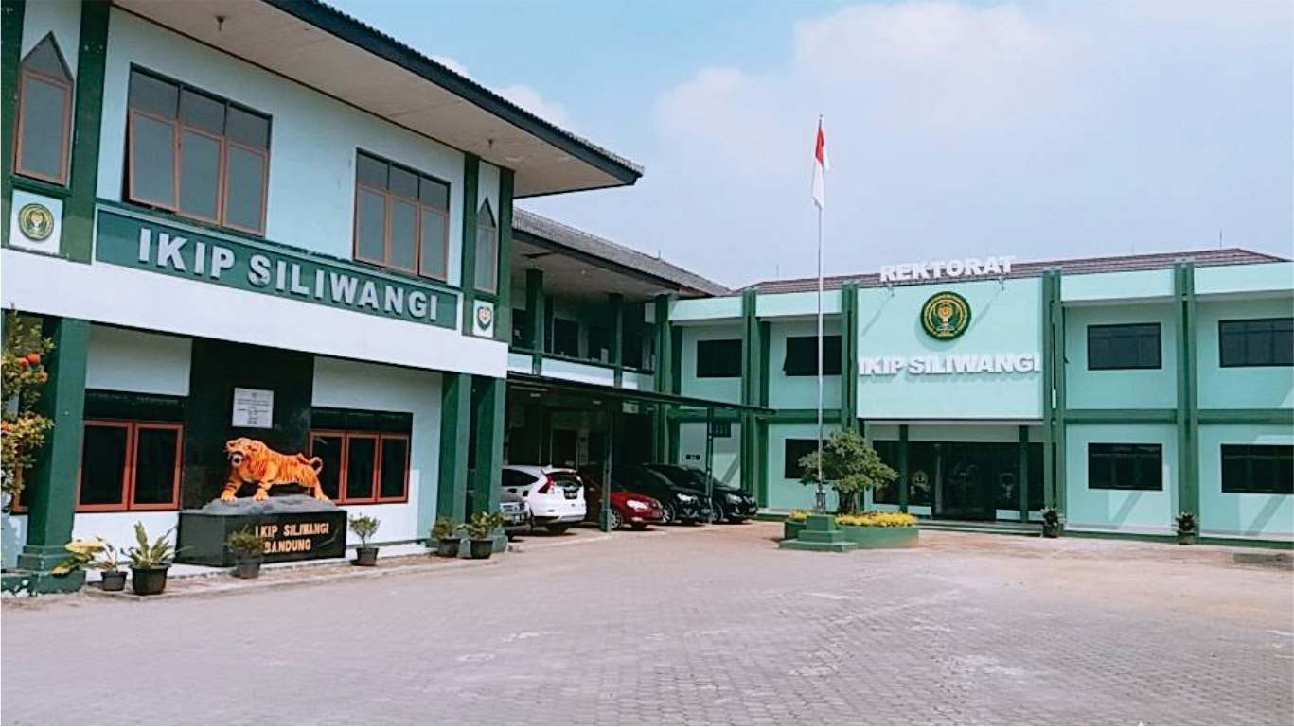
RELIABLE & FRIENDLY INSTITUTE
The Leader of Learning Innovation Entering World Class University
HANDOUT MATAKULIAH PROSES BERPIKIR MATEMATIK
UTARI SUMARMO, MASTA HUTAJULU
PROGRAM MAGISTER PENDIDIKAN MATEMATIKA
INSTITUT KEGURUAN DAN ILMU PENDIDIKAN
KAMPUS BERKUALITAS, BIAYA PAS

Slide 2
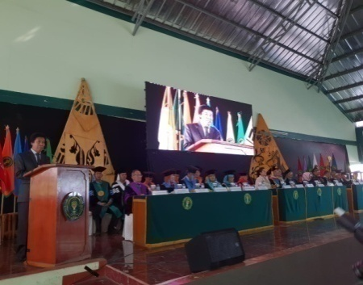
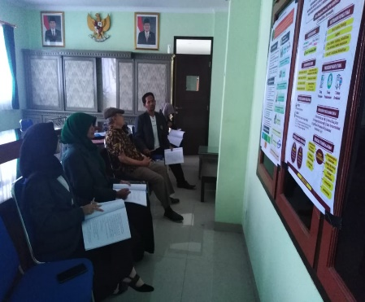
LKM MK PBM
Pertemuan 7, 8, dan 9
Materi: Penalaran Induktif:dan Penalaran Deduktif Matematis
Sambutan LL DIKTI pada Acara Wisuda Sarjana dan Pascasarjana IKIP Siliwangi 2019
Sebelum belajar mari kita berdoa dulu, agar belajar kita diberkahi Alloh SWT. Amiin
Kita lanjutkan pembahasan kita dengan materi baru yaitu: Bagian 6.Penalaran Induktif dan Penalaran Deduktif Matematis Namun ingat ya teman2 materi yang lama jangan dibiarkan terkubur Mengapa?
Seminar Proposal Penelitian dengan menggunakan Poster

Slide 3
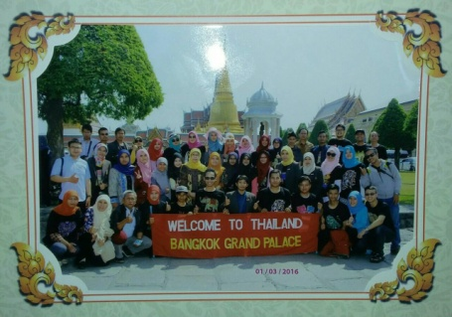
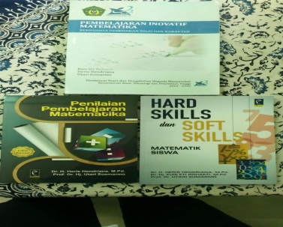
Mari kita pelajari satu buku sumber MK ini dan sumber lainnya. Lalu kita rangkum pentingnya dan indikator PnM
Rombongan mahasiswa Pascasarjana dipimpin Ibu WR I sedang kunjungan Studi ke Thailand
Mari kita cermati penjelasan Pentingnya PnM:
PnM termuat dalam Kurikulum dan tujuan pembel-ajaran matematika;
PnM melatih individu berpikir rasional (masuk akal), kritis, kreatif, obyektif, reflektif, dan terbuka
Sesuai dengan prinsip pada Merdeka Belajar, mahasiswa bebas belajar dengan caranya sendiri

Slide 4
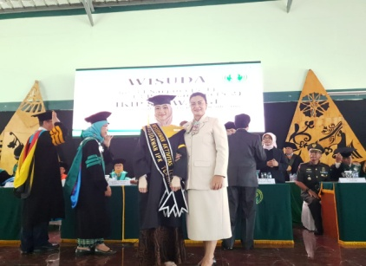
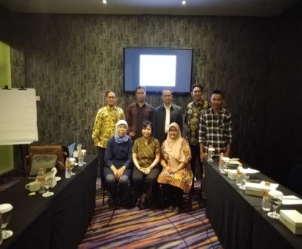
c. Baroody (1993) mengemukakan: PnM untuk membantu individu memperoleh pemahaman konsep secara bermakna (meaningfull learning)
Ibu Ketua Yayasan Kartika Jaya Berfoto dengan Alumni dengan IPK Terbaik
Jenis dan indikator PnM:
Secara garis besar PnM diklasifikasikan dalam dua jenis yaitu: Penalaran Induktif dan Penalaran Deduktif
Penalaran Induktif adalah penarikan kesimpulan berdasarkan pengamatan yang terbatas
Penalaran deduktif adalah penarikan kesimpulan berdasarkan aturan tertentu
Bapak Rektor dan Ibu WR I Bersama Peserta dari PT lain

Slide 5
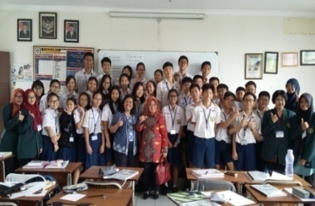
1. Jenis Penalaran induktif:
1.a.Transduktif: menarik kesimpulan dari satu kasus atau sifat khusus yang satu diterapkan pada yang kasus khusus lainnya.
1.b Analogi: penarikan kesimpulan berdasarkan keserupaan data atau proses
1.c Generalisasi: penarikan kesimpulan umum berdasarkan sejumlah data yang teramati
1.d.Memperkirakan jawaban, solusi atau kecenderungan: interpolasi dan ekstrapolasi
1.e.Memberi penjelasan terhadap model, fakta, sifat, hubungan, atau pola yang ada
1.f. Menggunakan pola hubungan untuk menganalisis situasi, dan menyusun konjektur (analisis dan sintesis)
Siswa Ceria Setelah Pembelajaran Selesai, Mereka Tidak Merasa Terbebani Dengan Pelajaran Yang Baru Berlangsung

Slide 6
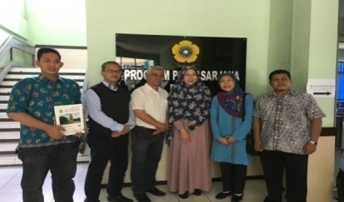
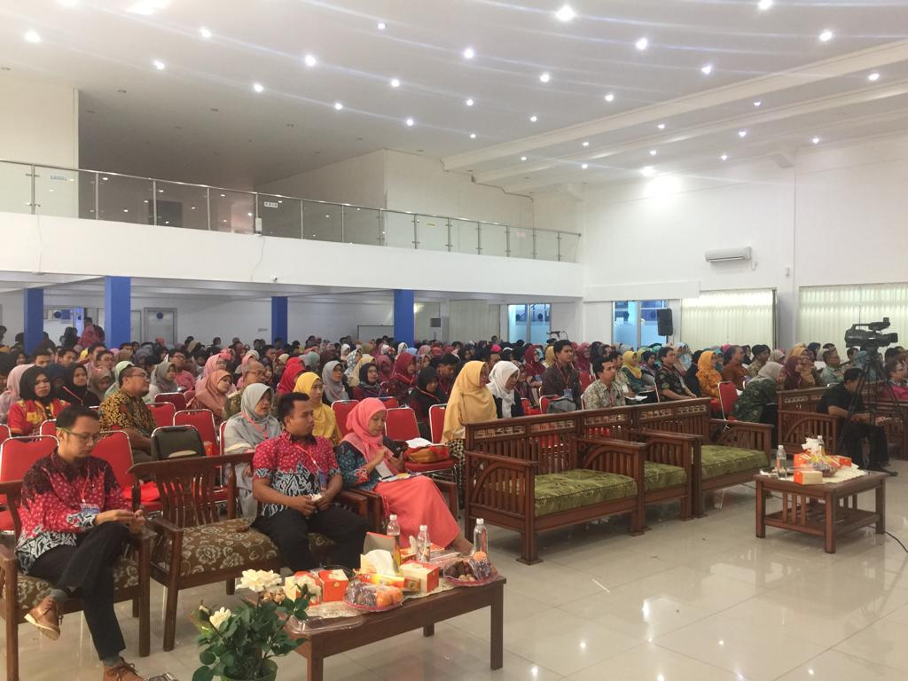
Mari kita cermati contoh berikut dan kita analisis nilai kebenarannya:
Kerjasama IKIP dengan UNSRI, dalam mengem-bangkan Jurnal, 2017
1 Contoh butir tes transduktif
Segitiga ABC siku-siku di A, berlaku
BC² = AB² + AC² .
Segitiga PQR siku-siku di P. Jadi
QR² = PQ² + PR² (Transduktif yg Benar)
b) 15 bilangan ganjil dapat dibagi 3
7 bilangan ganjil jadi dapat dibagi 3 (Transduktif yg Salah)
Seminar Hardskill matematis di UNSWAGATI, 2019

Slide 7
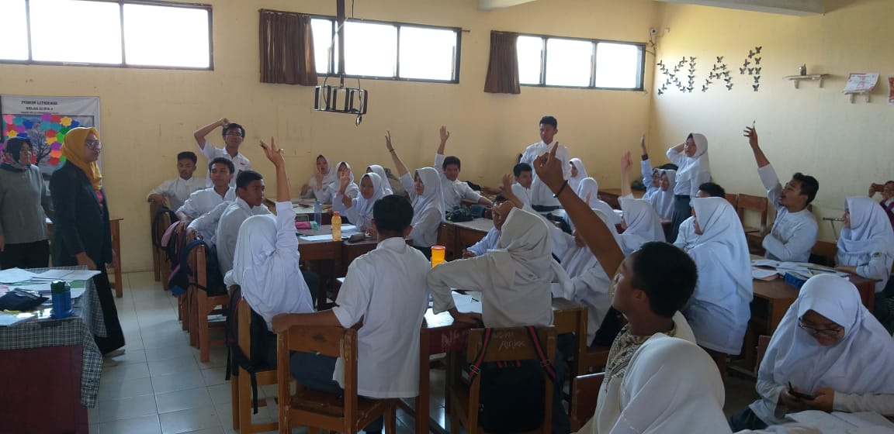
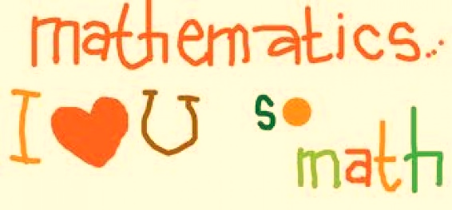
Contoh Butir soal generalisasi :
Pelaksanaan pembelajaran yang baik dan sesuai membuat siswa menjadi lebih aktif
Gambar 1
Dari Gambar 1diketahui panjang A₁ B₁ = 10 cm. Tentukan jumlah panjang garis A₁B₁ + A₂B₂ + A₃B₃ + A₄B₄ + A₅B₅ + ... sampai ke-n .
Konsep apa yang digunakan untuk menyelesaikan persoalan tersebut? Berikan penjelasan.
Apakah soal ini tergolong LOT atau HOT? Mengapa?

Slide 8
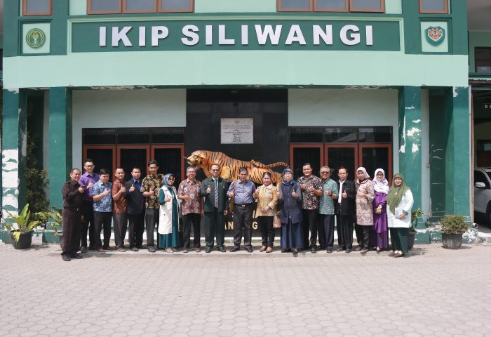
Berdasarkan contoh-contoh di atas, mari kita coba susun contoh soal Penalaran Transduktif dan contoh Generalisasi dan kemudian selesaikan disertai penjelasan
IKIP menjadi rujukan destinasi Pendidikan
Sesuai dengan prinsip pada merdeka belajar, siswa dan mahasiswa bebas memilih soal yang akan diajukannya. Ini mendorong mahasiswa/ siswa aktif dan kreatif belajar
Selain itu, mahasiswa juga bebas memilih cara penye-lesaian yang dipilihnya, asalkan sesuai aturan yang berlaku
Contoh soal memperkirakan:
Tes manakah yang lebih sukar pada data di bawah ini? Mengapa?

Slide 9
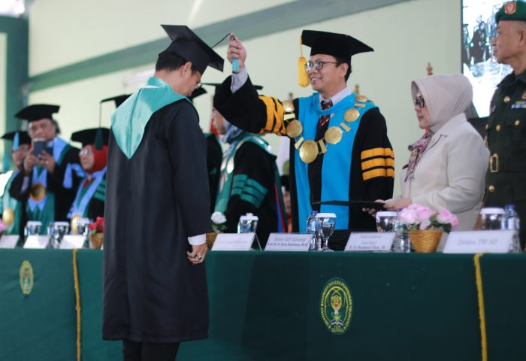
Dalam uji coba dua tes terhadap siswa yang sama diperoleh data sebagai berikut
.
Kemam-puan | Skor ideal | Rerata
Penalaran | 50 | 35
Koneksi | 40 | 30
Acara Wisuda Sarjana dan Pascasarjana IKIP Tahun 2019
Ini Jawaban kami
Minggu depan kita melanjutkan perkuliahan dengan topik tentang menganalisis dan mensintesa, dan penalaran deduktif mate-matis: menyelesaian perhitungan disertai rumus yang digunakan, penalaran proporsional, penalar-an kombinatorial dan penalaran probabilitas,

Slide 10
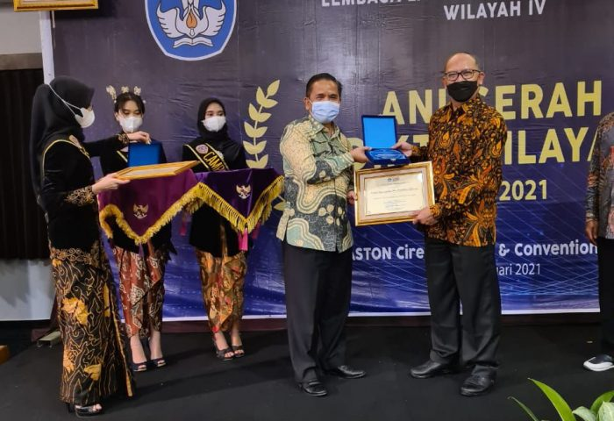
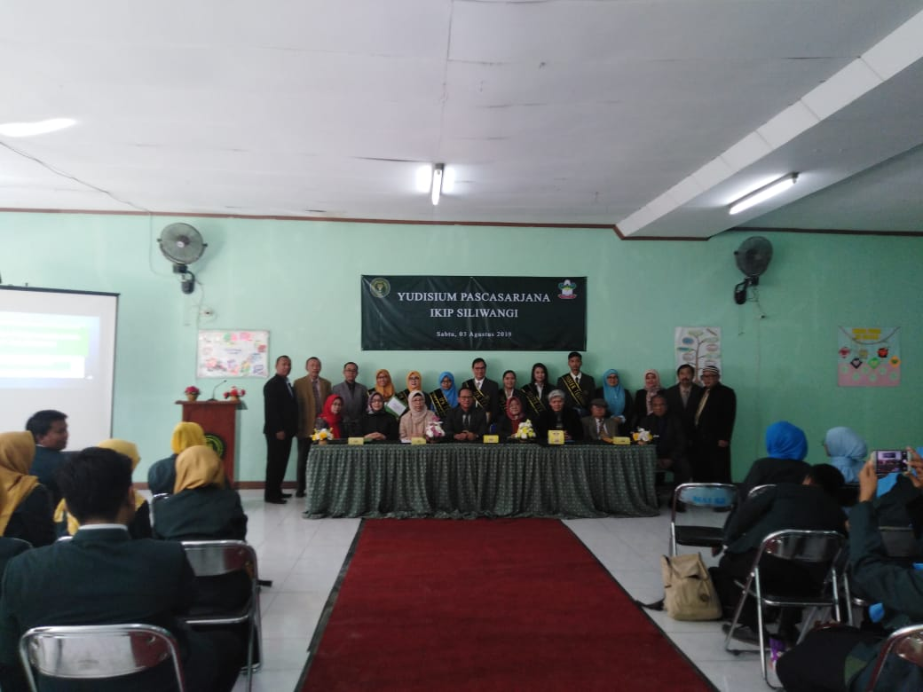
Kita lanjutkan pembahasan kita dengan materi baru yaitu: Analisis-sintesis, Penalaran deduktif Matematis. Namun ingat lagi ya teman2 materi yang lama jangan dibiarkan terputus ajak terus untuk berelasi dengan materi baru
IKIP Siliwangi sbg PTSPendidikan Terbaik di Jawa Barat dan Banten versi L2DIKTI Wilayah IV. 17 Februari 2021.
Muncul pertanyaan: Seperti apa soal analisis dan sintesis matematis ya?
Sidang Yudisium Pascasarjana 2019
Mari kita cermati contoh soal berikut. Pasti menyenangkan

Slide 11
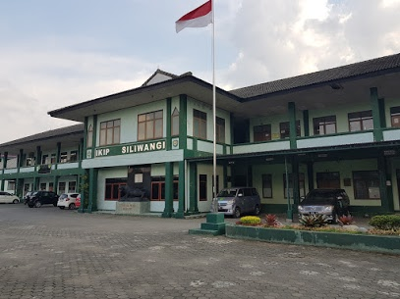
Misalkan diberikan data temuan suatu penelitian seperti pada Tabel 1. Berdasarkan data pada Tabel 1, jawablah pertanyaan berikut disertai dengan penjelasan.
Susun kesimpulan umum temuan studi
di atas!
Adakah temuan studi yang bertentangan dengan temuan lainnya?
Ditinjau dari mutunya, apakah temuan penelitian tsb sudah memuaskan?
Coba berikan interpretasi terhadap temuan- temuan di atas!
IKIP SILIWANGI
KAMPUS BERKUAITAS,
BIAYA PAS

Slide 12
Tabel 1
Kemampuan Berpikir Kritis Matematis, Peningkatannya dan SRL
Siswa berdasarkan Tahap Kognitif pada Kedua Pembelajaran
Varia-bel | TP Kog | Stat. | Pend. Induktif-Deduktif |  |  |  | Pendekatan Diskoveri
 |  |  | Pretes | Post | $$〈g〉$$ | n | Pretes | Post | $$〈g〉$$ | n
Berpi Kir Kritis Skor ideal : 52 | Thp. For. | $$\overline{x}$$ | 4.86 | 39.43 | 0.73 | 7 | 6.00 | 38.17 | 0.70 | 6
 | Thp. For. | $$(\%)$$ | 9.34 | 75.82 | - |  | 11.54 | 73.40 | -
 |  | s | 1.68 | 4.61 | 0.10 |  | 2.10 | 6.31 | 0.15
 | Thp Trans | $$\overline{x}$$ | 4.44 | 39.88 | 0.75 | 16 | 4.32 | 34.42 | 0.63 | 19
 |  | $$(\%)$$ | 8.53 | 76.68 | - |  | 8.30 | 66.19 | -
 |  | s | 1.93 | 6.57 | 0.13 |  | 1.60 | 6.47 | 0.13
 | Thp Konkr | $$\overline{x}$$ | 6.27 | 41.64 | 0.77 | 11 | 6.22 | 31.78 | 0.52 | 9
 |  | $$(\%)$$ | 14.06 | 86.07 | - |  | 11.97 | 61.11 | -
 |  | s | 2.15 | 4.88 | 0.11 |  | 2.17 | 3.15 | 0.06
 | Total | $$\overline{x}$$ | 5.12 | 40.35 | 0.75 | 34 | 5.12 | 34.38 | 0.62 | 34
 |  | $$(\%)$$ | 9.84 | 77.60 | - |  | 9.84 | 66.12 | -
 |  | s | 2.07 | 5.62 | 0.12 |  | 2.01 | 5.97 | 0.13

Slide 13
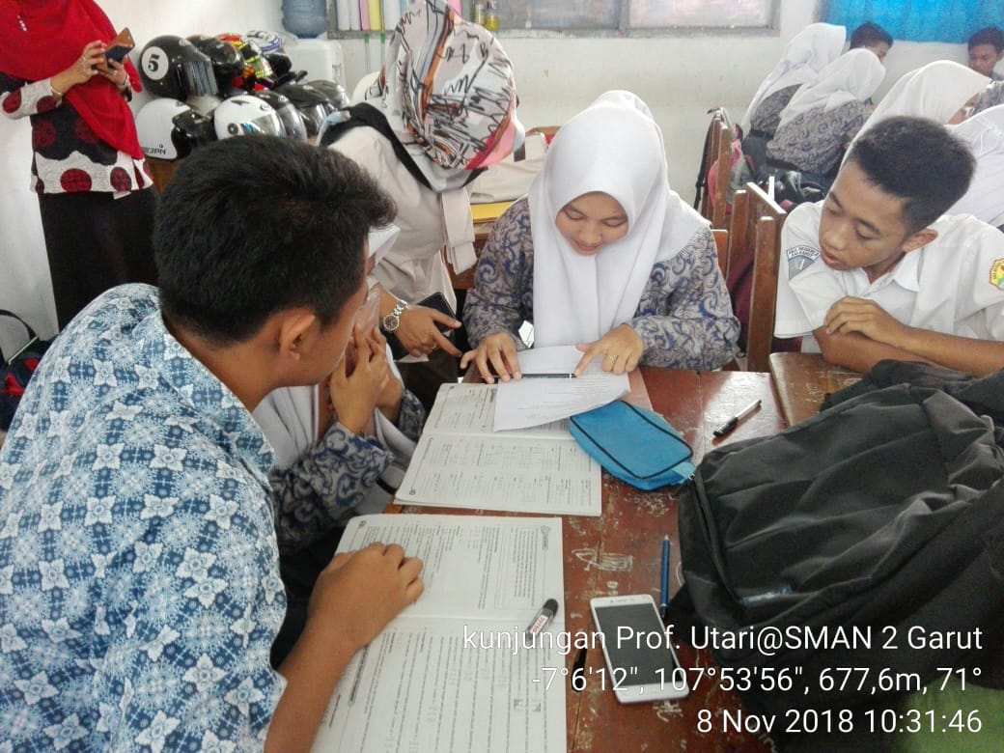
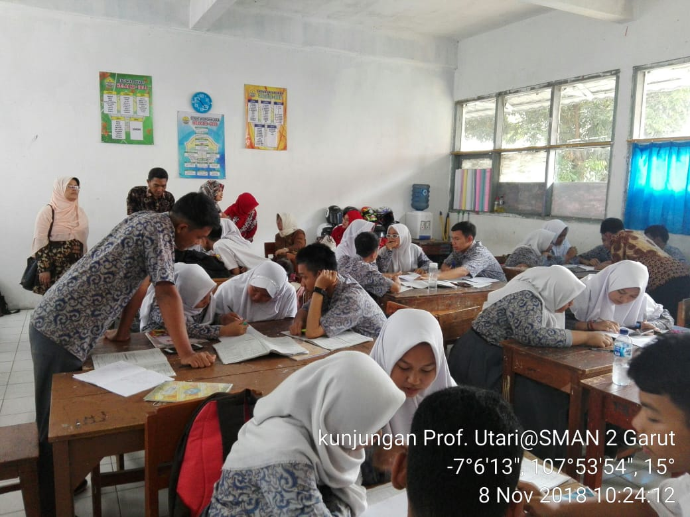
Sekarang, mari kita periksa apakah tugas menganalisis dan mensintesa tergolong pada LOT atau HOT.
Ini Kesimpulan dan Penjelasan kelompok kami
Sekarang, mari kita susun soal latihan yang lain tentang menganalisis dan mensintesa, kemudian kita selesaikan dan kita periksa apakah soal yang kita susun tergolong LOT atau HOT.

Slide 14
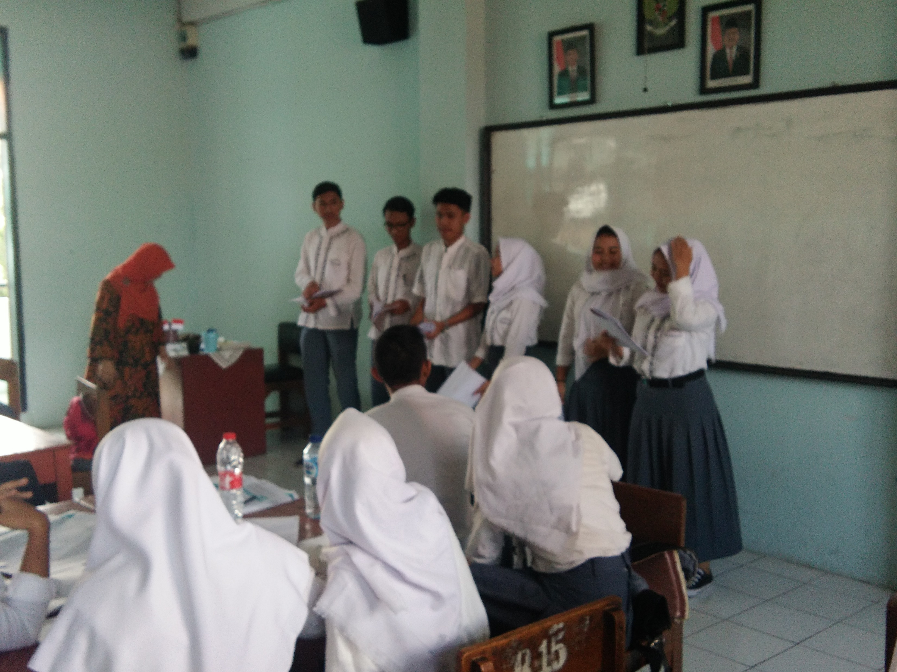
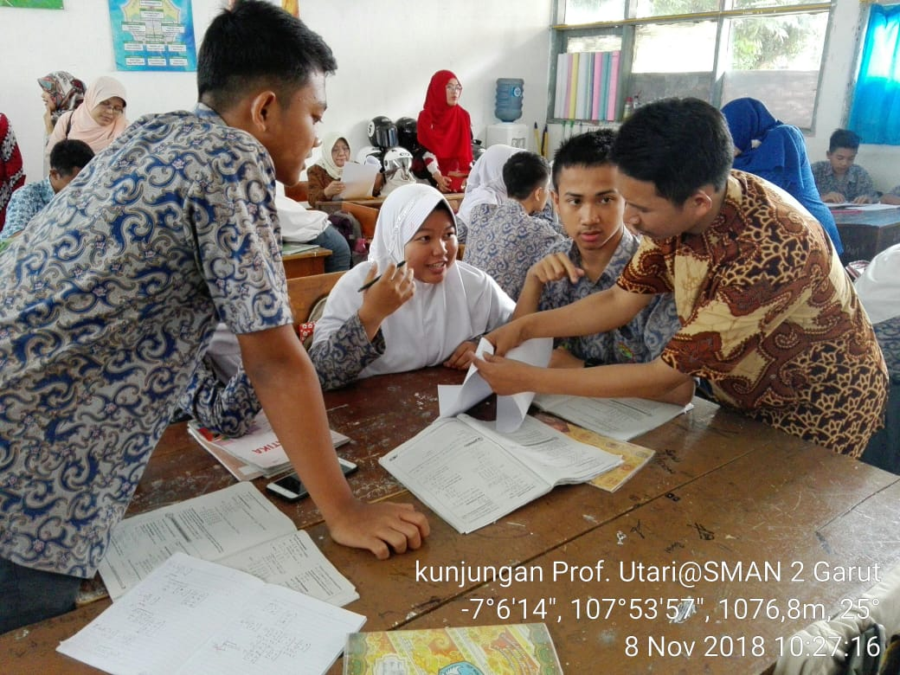
Ini contoh soal dari kelom-pok kami. Siapa yang mau mencoba menyelesaikan?
Kelompok kami akan mencoba menyelesaikan-nya. Ini jawabnya:
Siswa aktif menyajikan tugas kelompok di fepan kelas
Sekarang kita lanjutkan pembahasan kita dengan tugas melaksanakan perhi-tungan berdasarkan aturan, penalaran proporsional, latihan penyajian tugas, penalaran kombinatorial dan probabilitas

Slide 15
Sekarang kita lanjutkan pembahasan kita dengan tugas melaksanakan perhitungan berdasarkan aturan, penalaran proporsional, latihan penyajian tugas, penalaran kombinatorial dan probabilitas
Sidang Yudisium Pascasarjana 2019
Muncul pertanyaan: Seperti apa contoh soal melaksanakan perhitungan berdasarkan aturan? Apa bedanya dengan menyele-saikan soal matematika biasa?
Mari kita cermati perhitungan di bawah ini. Kemudian kita periksa apakah perhitungan tersebut tergolong pada LOT atau HOT dan jelaskan alasannya.

Slide 16
1. Diketahui: segitiga ABC siku-siku di B, AB = 6, AC = 10, dan AD adalah garis bagi $<BAC,$
Ditanyakan: a) Gambar situasi di atas
b) Hitung panjang AD
RELIABLE & FRIENDLY INSTITUTE
The Leader of Learning Innovation Entering World Class University
Penyelesaian soal tersebut tidak sederhana. Jadi soal ini tergolong HOT. Bila dalam tiap langkah perhitungannya siswa dengan sadar menyertakan rumus yang digunakan, maka siswa dikatakan memiliki pemahaman yang bermakna (meaningful understanding). Contoh soal di atas tergolong pada melaksanakan berdasarkan aturan
Siswa aktif menyajikan tugas kelompok di depan kelas

Slide 17
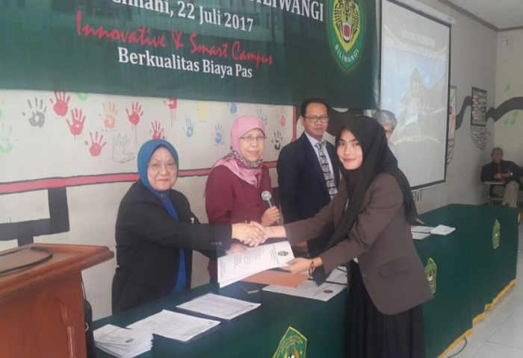
Nah, coba susun soal melaksanakan
Perhitungan yang lain dan periksa apakah tergolong HOT atau LOT.
Ucapan Selamat pada Mahasiswa dengan Yudisium terbaik Pascasarjana 2017
Senangnya berlatih menyusun soal dan menyelesaikannya. Tugas ini mendorong kami berpikir kreatif
Ini contoh soal dari kelompok kami
Ini penyelesaian dari kelompok kami
Sekarang kita bahas materi baru yaitu Penalaran proporsional matematis

Slide 18
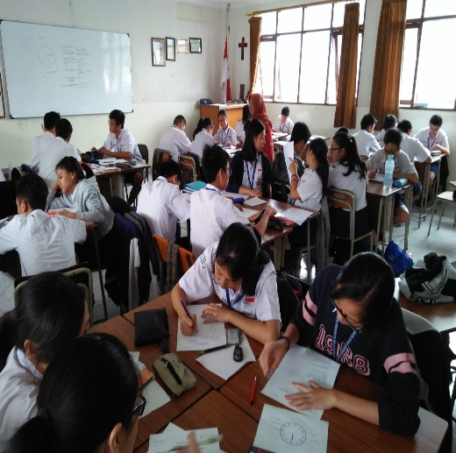
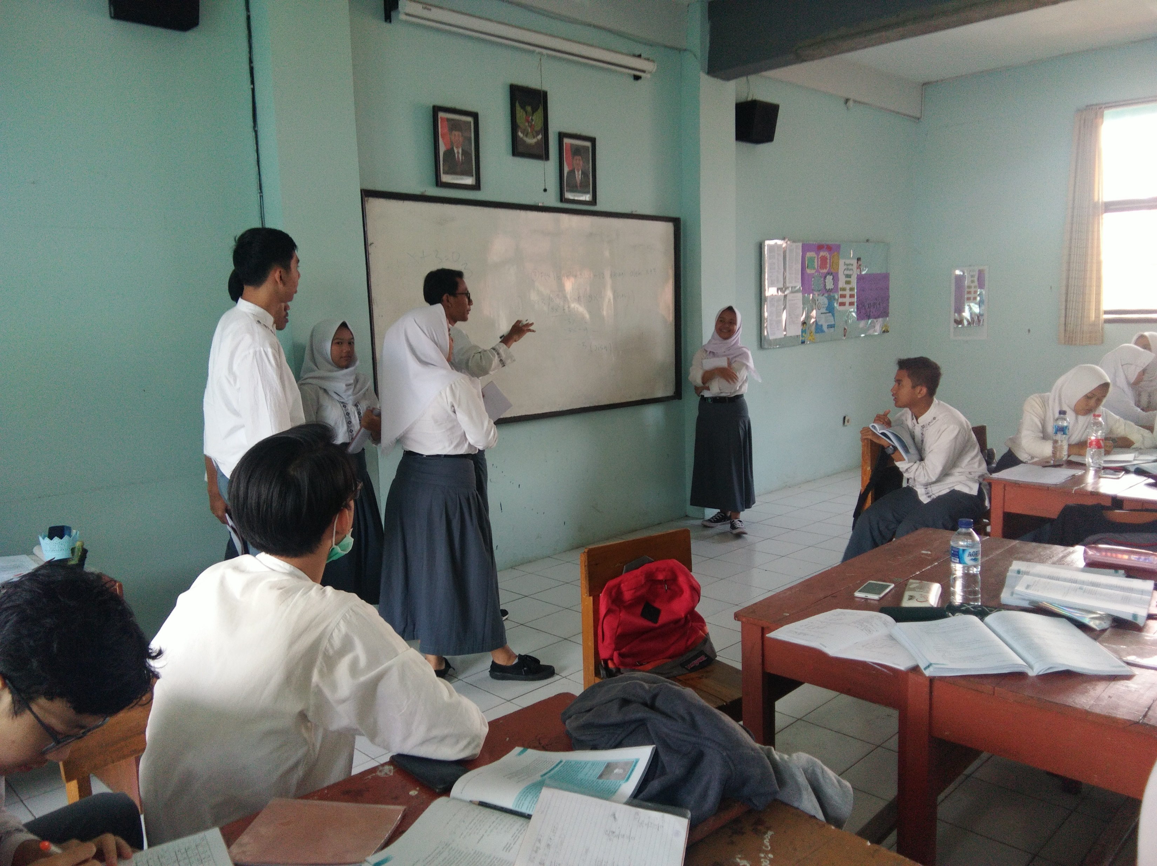
Penalaran proporsio-nal berarti memuat tugas membandingkan.
Siswa tampak asyik menyelesaikan soal dalam kerja kelompok
Muncul pertanyaan:
1. Bagaimana contoh soalnya?
2. Bagaimana memeriksa tingkat berpikirnya (HOT atau LOT) ?
Mari kita cermati contoh di bawah ini.
1.Tuti membuat 2 liter sirup dari dari 0,75 kg gula. Berapa banyak diperlukan gula untuk memperoleh 3 liter sirup dengan kadar manis yang sama?
Jawab:
2 liter sirup dari 0,75 kg gula.
Jadi untuk 3 liter sirup diperlukan $\frac{3}{2} x 0,75=1,125$
Jadi diperlukan 1,125 kg gula

Slide 19
Contoh lain:
Diketahui garis l Ξ y = ½ x + 3, garis
m Ξ 6x + by + c = 0 garis n Ξ 2x + qy + r = 0
Berapa b dan c agar m ekuivalen dengan l, jelaskan.
Berapa q dan r agar n tidak memotong l, jelaskan.
c.. periksa apakah soal itu tergolong HOT atau LOW
Sidang Yudisium Pascasarjana 2019
Nah ini penyelesaiannya dari kelompok kami
Mahasiswa ujian dengan menggunakan poster
Sekarang kita cermati hard skill baru yaitu: Penalaran Kombinatorial
Sekarang coba kita susun contoh soal penalaran proporsional yang lain

Slide 20
Penalaran kombinatorial pasti berhubungan dengan konsep kombinasi beberapa unsur.
Sidang Yudisium Pascasarjana 2019
Tanya: Seperti apa ya contoh soalnya?
Warung Bu Harja menyediakan 4 macam sayur, 3 macam lauk kering, dan 3 macam buah-buahan. Kupon A dapat ditukarkan dengan satu macam sayur, satu macam lauk kering dan satu macam buah dari tiap kelompok makanan dan buah. Kupon B dapat ditukarkan dengan dua macam sayur, satu macam lauk kering dan satu macam buah. Paket manakah yang memberi lebih banyak pilihan? Jelaskan.

Slide 21
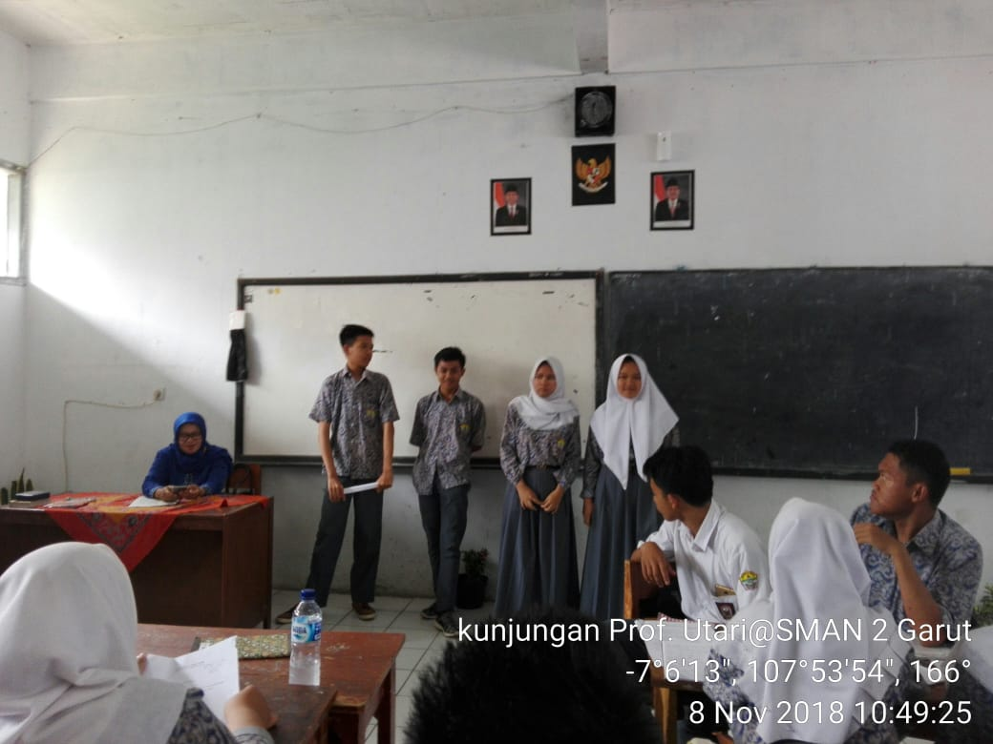
RELIABLE & FRIENDLY INSTITUTE
Cermati contoh berikut:
Tim A terdiri dari 3 orang yang dipilih dari 5 orang siswa. Tim B terdiri dari 4 orang yang diplih dari 6 siswa. Tim manakah yang lebih banyak susunan anggota yang dapat disusun? Mengapa?
The Leader of Learning Innovation Entering World Class University
Tim A terdiri dari 3 orang yang dipilih dari 5 orang. Jadi banyaknya susunan Tim A yang disusun adalah kombinasi 3 dari 5 unsur:
$C_{3}^{5}= \frac{5!}{3!.(5−3)!}= \frac{1.2.3.4.5}{(1.2.3)(1.2)}=$= $\frac{20}{2}=1$0
$$Banyaknya Tim B$$
$C_{4}^{6}= \frac{6!}{4!.(6−4)!}= \frac{1.2.3.4.5.6}{(1.2.3.4)(1.2)}=$ $\frac{30}{2}=15$
Jadi Tim B yang lebih banyak disusun P
Siswa menyajikan tugas kelompok di depan kelas

Slide 22
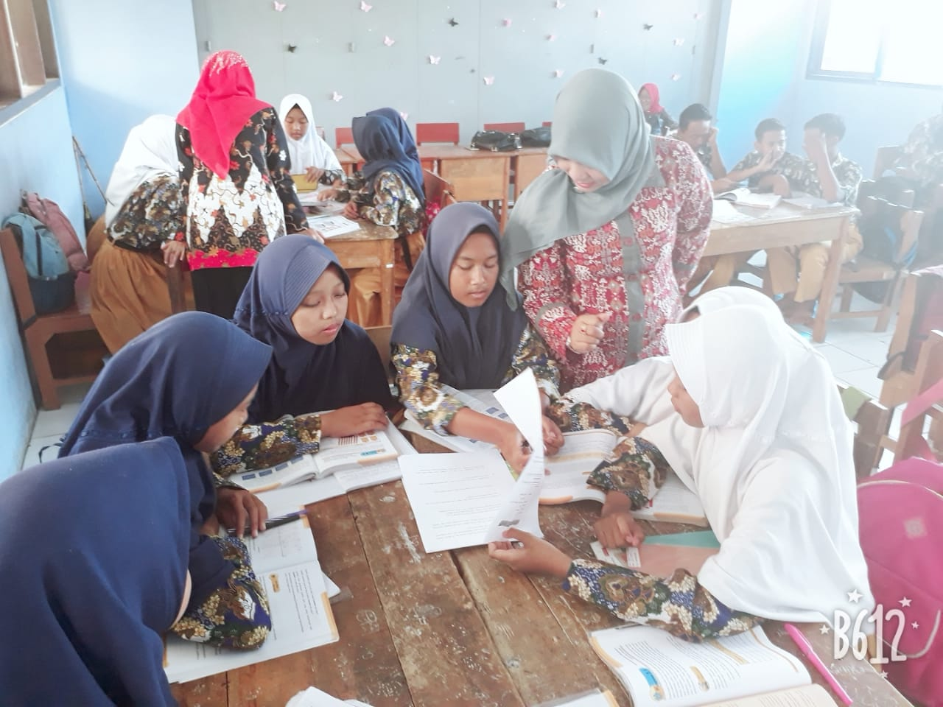
Nah, sekarang coba susun soal Penalaran kombinatorial lainnya dan periksa apakah tergolong HOT atau LOT.
Ucapan Selamat pada Mahasiswa dengan Yudisium terbaik Pascasarjana 2017
Senangnya berlatih menyusun soal dan menyelesaikannya, menantang kami berpikir kreatif.
Ini contoh soal soal dari kelompok kami
Ini penyelesaian dari kelompok kami

Slide 23
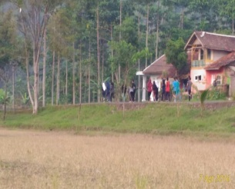
Sekarang kita lanjutkan dengan materi baru yaitu: penalaran probabilitas matematis
Kegiatan PkM pimpinan Prof. E.E.Rohaeti dalam Program GSSM di daerah terpencil
Tanya:
1.Apa yang dimasud dengan Penalaran probabilitas?
2.Seperti apa contoh soalnya?
Jawab: Penalaran pro-babilitas adalah pena-laran berdasarkan peluang suatu kejadian
Dalam suatu kaleng tidak transparan, terdapat sejumlah kelerang berwarna: 7 merah dan 5 biru dan 4 putih. Semua kelereng berukuran sama besar.
Diambil 3 kelerang sekali gus

Slide 24
Ditanyakan: Mana yang terbesar peluangnya terambil:Ketiganya biru, satu merah 2 putih, dan satu merah, satu biru, dan satu putih. Mengapa?
Sidang Yudisium Pascasarjana 2019
Contoh 2:
Akan dibentuk panitia yang terdiri 1 orang ketua, 1 orang wakil ketua, 1 orang sekretaris dan 3 orang anggota. Ada 6 orang siswa laki-laki dan 4 orang siswa perempuan akan berpartisipasi dalam kepanitiaan tersebut. Tiap siswa berpeluang sama untuk menduduki salah satu jabatan di atas.
Jawab:
Jadi peluang terbesar adalah warna ketiganya berbeda
3b | 2b 1p | 1m 1b 1p
$$\frac{5.4.3}{16.15.14}$$ | $$\frac{5.4.4}{16.15.14}$$ | $$\frac{7.5.4}{16.15.14}$$
Ternyata tugas panalaran probaliti menarik dan menantang dan mendorong kita kreatif

Slide 25
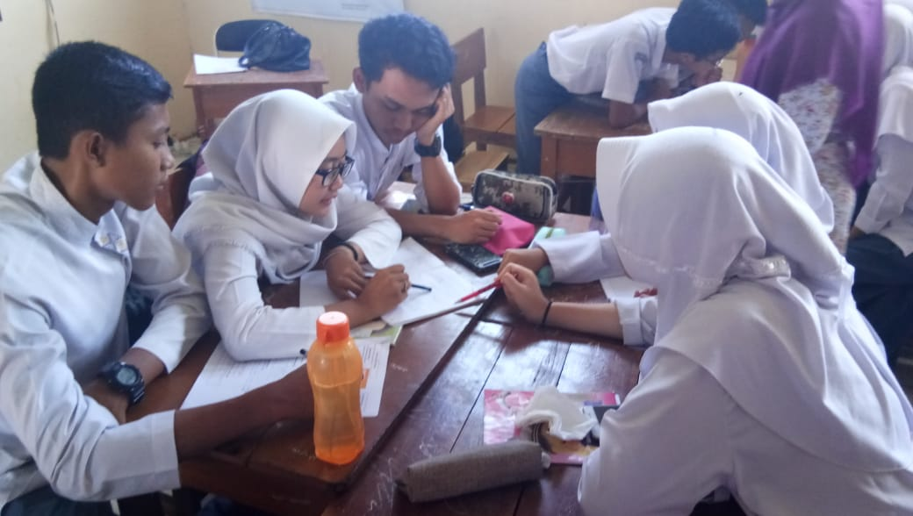
1.Siswa perempuan atau siswa laki-laki yang berpeluang lebih besar untuk menjadi ketua? Tuliskan aturan atau rumus yang digunakan, dan jelaskan apakah tugas tersebut HOT atau LOT. Siapa yang mau mencoba menjawab?
RELIABLE & FRIENDLY INSTITUTE
The Leader of Learning Innovation Entering World Class University
Ternyata banyak siswa yang ingin mencoba menjawab.
Situasi tersebut menunjuk-kan pembelajaran sudah memotivasi siswa senang dan aktif belajar
Kelompok siswa menyajikan pekerjaan kelompok di depan kelas
Pembelajaran yang menyenangkan membuat siswa aktif berpartisipai

Slide 26
RELIABLE & FRIENDLY INSTITUTE
Pertanyaan 2:
Sudah terpilih ketua dan wakil ketua adalah siswa laki-laki, dan sekretaris-nya siswa perempuan. Akan dipilih sekali gus tiga anggota. Manakah yang peluangnya lebih besar, ketiganya siswa perempuan atau dua laki-laki dan satu perempuan. Tuliskan konsep yang digunakan. Apakah soal ini tergolong LOT atau HOT? Jelaskan.
The Leader of Learning Innovation Entering World Class University
Kami mau mencoba menjawab teman.
Ini Jawaban kami

Slide 27
Analisislah jenis penalaran yang paling sulit di antara penalaran proporsional, penalaran kombinatorial, atau penalaran probabilitas matematis
Ucapan Selamat pada Mahasiswa dengan Yudisium terbaik Pascasarjana 2017
Sebelum kita selesai perkuliahan ini, coba rangkum hal-hal terpenting berkenaan dengan Penalaran induktif dan penalaran deduktif
Ini analisis dan rangkuman kami

Slide 28
Dalam perkuliahan MK PBM, termuat tugas menyimpulkan secara induktif dan deduktif. Dalam tiap langkah penye-lesaian soal, mahasiswa diminta menyertakan alasan atau rumus yang digunakan. Ini berarti bahwa mahasiswa harus berpikir berdasarkan aturan/rumus yang berlaku atau mempertanggungjawabkan pendapatnya.
Kondisi tersebut menunjukkan bahwa pada dasarnya Matematika sangat dekat dengan ajaran Agama yaitu kita harus mempertanggung-jawabkan semua perbuatan kita baik dalam kehidupan sekarang maupun kelak.

Slide 29
Misalnya dalam tugas:
1.Mana yang terbesar peluangnya terambil:Ketiganya biru, satu merah 2 putih, dan satu merah, satu biru, dan satu putih. Mengapa?
RELIABLE & FRIENDLY INSTITUTE
The Leader of Learning Innovation Entering World Class University
2. Dalam tugas: Tuliskan konsep/rumus yang digunakan pada tiap langkah pengerjaan. Apakah soal ini tergolong LOT atau HOT? Jelaskan.

Slide 30
Selain itu, dalam MK PBM ini, termuat tugas menyusun contoh soal dan mencari solusinya dan menyajikan proposal dan hasil penelitian menggunakan poster sesuai dengan minat mahasiswa .Kondisi di atas menggambarkan bahwa maha-siswa memiliki kebebasan berpikir, bereks-presi, dan berinovasi dalam menyelesai-kan tugas (prinsip Merdeka Belajar )
Mahasiswa bebas dan kreatif menyaji-kan proposal dengan menggunakan poster
Misalnya dalam contoh:
1. Nah, sekarang coba susun soal Penalaran Kombinatorial lainnya, lalu selesaikan dan periksa apakah tergolong HOT atau LOT.
Siswa aktif belajar berkelompok dan berani menyajikan tugas kelompok di depan kelas

Slide 31
Demikian pula, dalam MK PBM ini, maha-siswa telah mampu menerapkan hasil perkuliahan dalam melaksanakan tugas pembelajaran matematika di sekolah yang mendukung siswa aktif bekerja kelomp[ok, berani bertanya dan bersedia menyajikan pekerjaannya di depan kelas.
Pembelajaran oleh maha-siswa di sekolah yang men-dorong siswa aktif belajar berkelompok, berani berta-nya dan berani menyajikan tugas kelompok di depan kelas
Situasi-situasi tersebut menggambarkan perkuliahan di S2 Pend. Matematika sudah menganut Prinsip Merdeka Belajar

Slide 32
Belajar matematika memang menyenangkan dan merupakan investasi masa depan
Sebelum kita tutup perkuliahan ini, mari kita berdoa dan mengucap syukur kepada Allah SWT semoga yang kita pelajari bermanfaat bagi kita semua

